Slide 1

Универсальный ключ
к городу

Slide 2
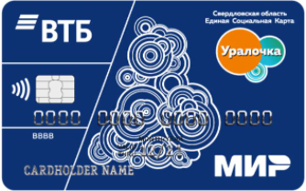

ПРОЕКТ ЕДИНОЙ СОЦИАЛЬНОЙ КАРТЫ
ЦЕЛИ
Обеспечение граждан надежным электронным инструментом, являющимся одновременно средством идентификации, средством оплаты товаров и услуг, в том числе государственных услуг
Организация персонифицированного и адресного учета предоставленных мер социальной поддержки и централизованного контроля над использованием бюджетных средств, выделяемых на эти цели
Увеличение доли безналичных расчетов населения
Повышение эффективности предоставления
социально значимых услуг гражданам
Единая Социальная Карта Свердловской области
Карты выпускаются на базе национальной платежной системы «Мир».
Согласно Федеральному закону «О национальной платежной системе», переход на национальную платежную систему «Мир» обязателен для получателей социальных выплат, осуществляемых через ПФР, с 31 декабря 2020 года.

Slide 3
ПРЕИМУЩЕСТВА КАРТЫ «УРАЛОЧКА»
ПОЛУЧЕНИЕ ЛЬГОТ И ПОСОБИЙ
ПРОГРАММЫ ЛОЯЛЬНОСТИ БАНКОВ И ПАРТНЕРОВ
Удобно получать льготы и пособия. Банковская ЕСК как раз выпускается на базе платежной системы «Мир» - это надежный инструмент для безналичных расчетов, который всесторонне поддерживается правительством РФ.
Программы лояльности банков партнёров. Выплата процентов при покупках до 5%, проценты по вкладам от 18%, процентные ставки, начисляемые на остаток средств на счете до 5%.
ЭКОНОМИЯ НА ПРОЕЗДЕ
БОНУСЫ ПС «Мир»
На банковских ЕСК, выпускаемых Почта банком, Синара Банком и ВТБ, а также на нефинансовых ЕСК, транспортное приложение заменяет электронный проездной билет с тарифом «Электронный кошелек». На нее можно перенести уже существующий проездной ЕКАРТЫ или оформить новый. Так что проезд в общественном транспорте по ЕСК обойдется дешевле на 2/4/6 рублей, в зависимости от выбранного тарифа.
Держатели банковской «Уралочки» автоматически становятся участником программы лояльности «Мир» — получают возможность пользоваться дополнительными скидками, бонусами и специальными предложениями, а также получать кешбэк до 20% от партнеров платежной системы. При этом банковская ЕСК полностью бесплатная для владельца.
СКИДКИ И БОНУСЫ
Уралочка» позволяет получать скидки и бонусы от многих магазинов, она включает в себя программы лояльности крупных торговых сетей, таких как «Кировский», «Лента», «Фармация», «Молочное место» и др. (полный перечень партнеров на сайте ЕСК). Владельцу этой карты не нужно носить с собой целый набор скидочных карточек.
СПОРТ, КУЛЬТУРА И РАЗВЛЕЧЕНИЯ
Держатель ЕСК может посещать со скидкой 10% многие учреждения культуры (театры, музеи). Разные программы лояльности действуют при посещении спортивных городских клубов и объединений, фитнес-клубов, медицинских центров, салонов здоровья и красоты
БЕСПЛАТНОЕ ОФОРМЛЕНИЕ И ОБСЛУЖИВАНИЕ
КАРТА ЖИТЕЛЯ ОБЛАСТИ
ЕСК бесплатно оформляется за одно посещение в офисах Синара банка (ранее СКБ-банк) и Почта Банка. Два раза нужно будет посетить отделение банка ВТБ так как карта именная. Для ее оформления достаточно паспорта и СНИЛС. Обслуживание карты также бесплатное.
Держатель ЕСК может воспользоваться всеми сервисами на всей территории области , а не только города
ПОДДЕРЖКА НА ФЕДЕРАЛЬНОМ УРОВНЕ
Проект ЕСК активно поддерживают федеральные центры: ЦБ, НСПК, Минцифры, Минтранс, Минфин и другие

Slide 4
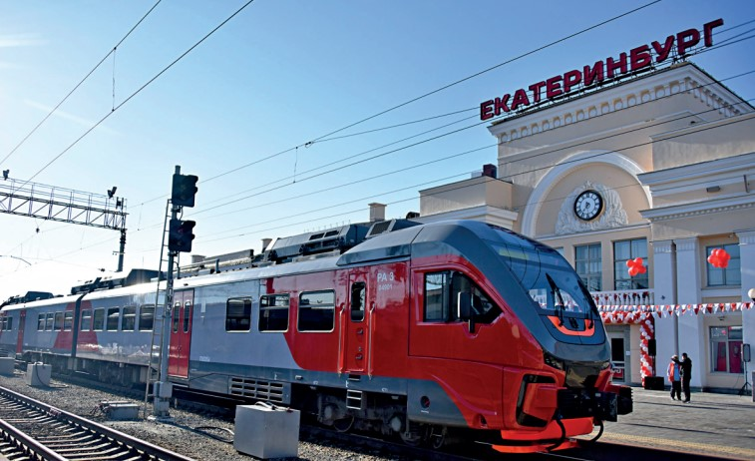
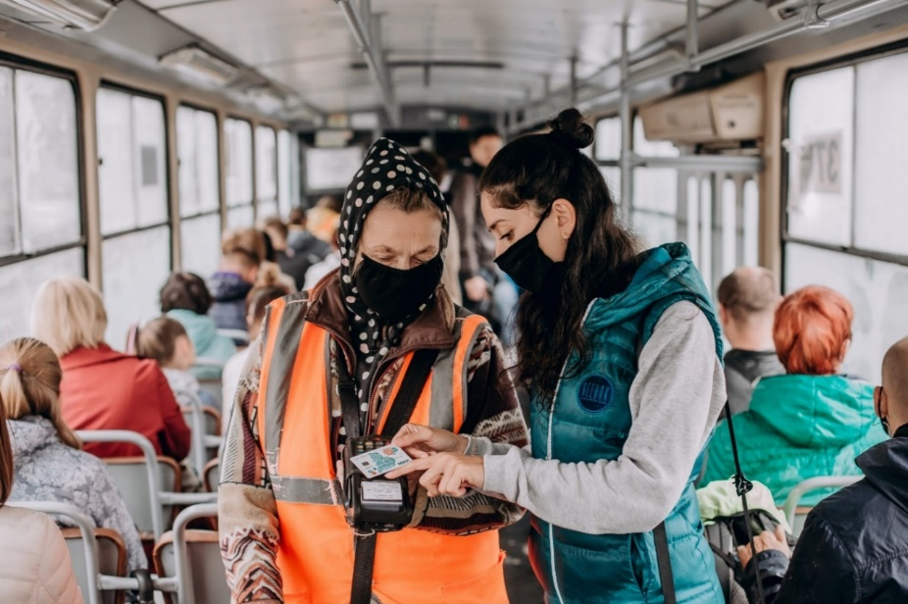
ЛЬГОТНЫЙ ПРОЕЗД ПО «УРАЛОЧКЕ»
С 1 января 2024 года льготный проезд в междугороднем автобусном и пригородном железнодорожном транспорте будет действовать только для держателей ЕСК
С 1 января 2024 года в перечне возможностей «Уралочки» появится такая услуга, как обеспечение ветеранам права на льготный проезд на всех видах общественного транспорта - автомобильный транспорт общего пользования (кроме такси) в междугородном сообщении, железнодорожный и водный транспорт в пригородном сообщении.

Slide 5






АКЦИИ И БОНУСЫ ДЛЯ ДЕРЖАТЕЛЕЙ ЕСК
ПРОДУКТОВЫЕ МАГАЗИНЫ
ТОВАРЫ ДЛЯ ДОМА
Участие в проекте крупных федеральных и региональных торговых сетей, интеграция ЕСК с их системами лояльности
Скидки и бонусы держателям ЕСК на приобретение различных
хозяйственных товаров
АПТЕКИ И ЗДОРОВЬЕ
СПОРТ И ОТДЫХ
Партнеры ЕСК крупнейшие государственные аптеки и медицинские учреждения
Уникальные предложения при посещении спортивных учреждений, парков, загородных клубов
РАЗВЛЕЧЕНИЯ И ДОСУГ
ТЕАТРЫ И МУЗЕИ
ЕСК заменяет множество карт лояльности торгово-сервисных предприятий, объединяя их в одну
«Уралочка» несет культуру! Скидки при посещении учреждений культуры до 50%
>80
Держатель банковской ЕСК автоматически становится участником программы лояльности «Мир» и получает возможность пользоваться дополнительными скидками, бонусами и специальными предложениями, а также получать кешбэк до 20% от партнеров платежной системы
Партнеров
>1800
Торговых точек

Slide 6













Екатеринбург
Кировский продуктовый магазин
Инвитро
Молочный кит - Молочное место
Аква Вива доставка воды
Пятерочка продуктовый магазин
Магазин «Мастер» на Шаумяна
Тагильский поднос
Сималенд
Химчистка Мистер Ландри
Клининговая компания Чистота.ру
ЕВРОЛАЙН Сеть химчисток и прачечных
ПЛАЗМАСЕПТ Товары по дезинфекции и обезораживанию.
Боулинг клуб Ф1
"ЕКБ-КВЕСТ Центр развлечения и досуга
Парк Сказов
«GREEN TIME»
Арт-клуб
Загородный клуб "Соловьи"
Туристическая компания "Коллекция"
«DEVICE» Компьютерная техника
Екатеринбургский медицинский центр "КЛИНИКА МИКРОХИРУРГИИ ГЛАЗА ДОКТОРА ИГНАТЬЕВА
Медицинский центр Валеотон
УЗД ЛУЧ
Клиника Реабилитация доктора Волковой
ЦЕНТР РАЗВИТИЯ МОЗГА
Музей Шурави
Свердловская государственная детская филармония
Кафе Большая медведица
Папа Джонс пиццерия
Пельменная на Ильича

Slide 7
















Брайтфит спорт
ФОК «Факел»
ФОК «Чкаловский»
ФОК «Айс»
ФОК «Калининец»
ФОК «Малахит»
ФОК «Соболь»
СК «Урал»
Центр тестирования «ГТО»
СШ «Росток»
СШОР по греко-римской борьбе
СШ «Кристалл»
СШ № 19 «Детский стадион»
СШ по тхэквондо
СШ по футболу «Урал»
СШ «Факел»
СШОР горных видов спорта
СШОР по футболу «ВИЗ»
СШ «ВИКТОРИЯ»
СШ «Юность»
СШ №8 Локомотив
Honey Volley Park Спортивный игровой центр
ШКОЛА ИКС
ПРОДЮСЕРСКИЙ ЦЕНТР ИРИНЫ БЕЛОВОЙ
"КУЗЬМА» Сеть барбершоп
"КОРОЧЕ Барбершоп
"MAKEMYDAY STUDIO Студия красоты
"ENJOY BEAUTY PUB Салон красоты"
"САХАР» Салон красоты
"BEAUTY BOX Магазин корейской косметики
АВТОСЕРВИС Спец. сервис ""Тойота Лексус""
Арча-сервис
ГК РЕСПЕКТ
Компания ""КЛЮЧ КОММЕРЦИИ"
Сеть аптек Фармация
Аптека 24.ру
ДЕЛОВЫЕ ЛИНИИ Ведущий транспортно-логистический оператор
"ГРУППА КОМПАНИЙ ПАТРИОТ»
Магазин-Ателье Три сезона магазин-ателье школьной формы
Центр недвижимости г. Сысерть
"GROSSHAUS
Сеть канцмаркетов по Свердловской области"
Страховая компания «Абсолют Страхование»
Согаз Страховая компания
ЕМУП Комбинат специализированного обслуживания

Slide 8
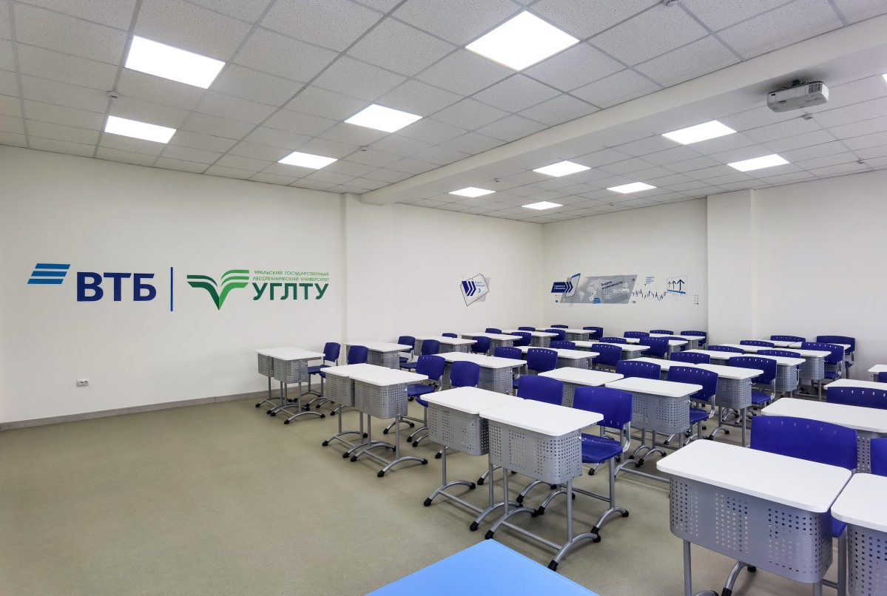
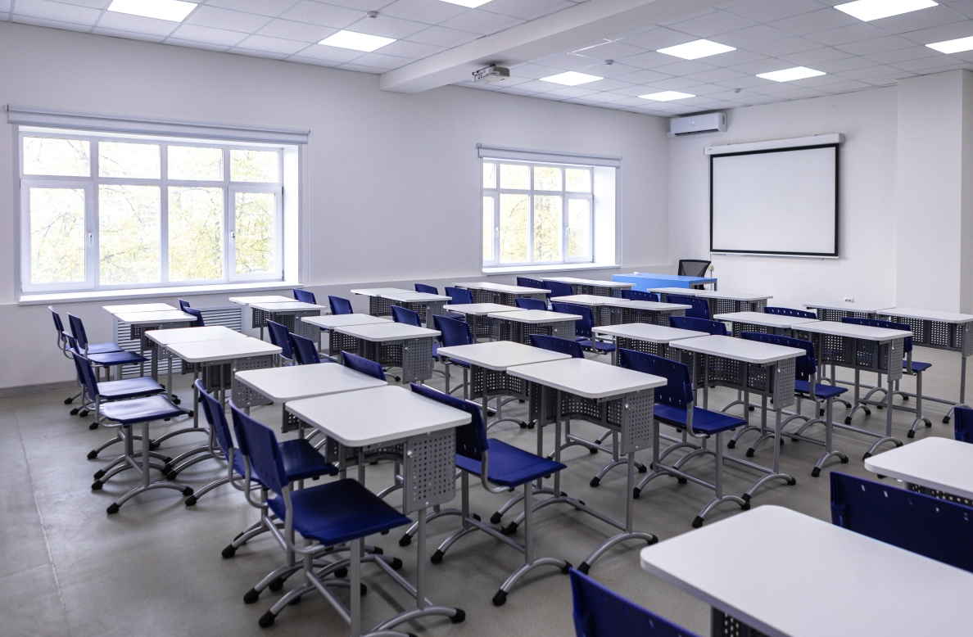
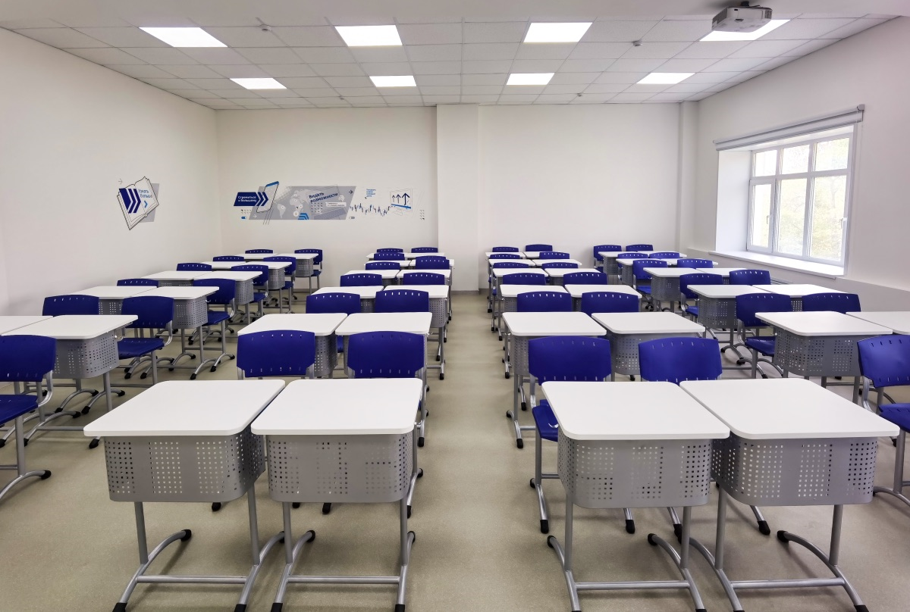
Брендированная аудитория
для студентов ФГБОУ ВО «УГЛТУ»
при поддержке Банка ВТБ (ПАО)

